Slide 1
بنام خدا
بنام خدا
تجزیه تحلیل صورتهای مالی
نقدینگی کوتاه مدت

Slide 2
مرو کلی فصل سوم
میزان دسترسی شرکت به منابع , برای پاسخگویی به نیازهایی نقدی را نقدینگی گویند.
در این بخش , برخی ار ابزارهای تجزیه وتحلیل صورت های مالی که برای ارزیابی ریسک نقدینگی مورد استفاده قرار میگیرند, معرفی میشوند.
مبحث آغازین این فصل, اهمیت نقدینگی وارتباط آن با سرمایه در گردش می باشد.
همچنین تعدیلات بالقوه برای ابزارهای تجزیه وتحلیل وارقام صورت های مالی اساسی مورد بحث قرار خواهدگرفت,بخشی پایانی این فصل,تجزیه وتحلیل تغییرات در خط مشی ها وموقعیت های شرکت می باشد

Slide 3
اهمیت نقدینگی کوتاه مدت
توانایی پاسخگویی به تعهدات کوتاه مدت را نقدینگی کوتاه مدت شرکت می گویند .قابلیت تبدیل دارایی ها به نقد ویا توانایی به دست آوردن نقد را نقدینگی می گویند .همچنین کوتاه مدت را به عنوان یک دوره یک ساله ویا یک چرخه عملیات ,هرکدام که کمتر باشد ,در نظر می گیرند .چرخه عملیات ,دوره زمانی است که طی آن خرید ,تولید,فروش ووصول مطالبات شرکت صورت می گیرد
زمانی که شرکت دچار فقدان نقدینگی است نمی تواند از نرخ هایی تنزیل مطلوب یا فرصت های سوددهی استفاده کند.همچنین فرصت هاوقدرت مانور مدیریت نیز محدود می شود. شرکتی که دارای مشکلات نقدینگی وخیم تری است ,نمی تواندتعهدات کوتاه مدت خود رو پوشش دهد,که این امر به فروش سرمایه گذاری ها ودارایی های شرکت ودر بدترین شرایط به عدم توانایی باز پرداخت بدهی ها ودر نهایت ورشکستگی منجر می شود.
ادامه حیات شرکتی که نتواند به تعهدات جاری خود عمل کند ,تردید بر انگیزاست .البته برای اطمینان از این موضوع,سایر معیار هایی تجزیه وتحلیل نیز که از اهمیت ثانویه بر خوردارند.

Slide 4
تجریه وتحلیل سرمایه در گردش
سرمایه در گردش به عنوان مازاد دارایی های جاری از بدهی های جاری تعریف میشود . زمانی که بدهی جاری بیش از دارایی های جاری باشد کمبود سرمایه در گردش به وجود می آید . وزمانی که دارایی های جاری بیش از بدهی جاری باشد مازاد سرمایه در گردش ایجاد می شود.
سرمایه در گردش مقدار دارایی نقدینه است که به اعتبار دهندگان آسایش خاطر می دهد و مقادیر نقدینه در دسترس را برای مقابله با فرصت ها وتهدید های احتمالی نشان می دهد.

Slide 5
سرمایه در گردش برای شرکت های منتخب (میلیارد دلار)

Slide 6
دارایی های جاری
نکته : دارایی های جاری ,وجه نقد وسایر دارایی های هستند که به طور منطقی انتظار می رود (1)به عنوان نقد شناسایی شوند یا (2)طی یک سال یا چرخه عملیاتی عادی ,هر کدام که بیشتر باشد,به مصرف برسند یا فروخته شوند
نکته :وجه نقدی که برای اهداف خاصی مانند طرح های توسعه ذخیره می شود ,دارایی جاری حساب نمی آید .همچنین مانده جبرانی حساب نمی اید

Slide 7
دارایی های جاری
1-نقد ومعادل های نقد :سرمایه گذاری کوتاه مدت مازاد نقدی هستند ,که برای اهداف سود آواری نگهداری می شوند.این سرمایه گذاری کوتاه مدت هستند واز کیفیت بالایی برخوردار هستند زیان میتوان بدون هیچ گونه زیانی به فروش رساند بابازده پایین هستند ونقد شوندگی بالا
2-اوراق بهادار قابل فروش :اوراق بهادار بدهی مالکانه هستند که به عنوان سرمایه گذاری ها نگهداری ی شوند این اوراق ,زمانی به عنوان دارایی هایی جاری طبقه بندی میشوند الف:مدیریت قصد دارد آنها را در آینده ای نزدیک به فروش رساند (هم اوراق معاملاتی وهم اوراق آماده برای فروش) ب:اوراق بهادار بدهی هستند که سررسید آن ها در جاری قرار دارد وجه نقدی مازاد بر ذخیره احتیاطی است بازدهی این اوراق بیشتر از نقد ومعادل ان است
3-حسابهای دریافتنی :حسابهای دریافتی حاصل از فروشی که در روند عادی تجاری قرار دارد که معمولا بین چرخه عملیاتی شرکت قرار دارد
4 -موجودی کالا :به استثنای مازاد بر ضروت تولید یا فروش جاری دارایی جاری هستند موجودی های کالاهای مازاد باید به عنوان داراییهای غیر جاری نشان داده شود
5-پیش پرداخت هزینه ها :هزینه های پرداخت شده,مخارجی برای منافع آتی می باشد .چون منافع آنها نوعا طی یک سال یا چرغه عملیاتی شرکت دریافت می شوند بنابراین از خروج وجوه جاری جلو گیری می کنند

Slide 8
بدهی های جاری
بدهی جاری بدهی هایی هستند که انتظار می رود
الف: بااستفاده از داراییهای جاری یا
ب:ایجاد بدهی دیگر طی یک دوره کوتاه زمانی (معمولا یکسال )تسویه گردند
بدهی جاری شامل :حسابهای دریافتنی ؛اسناد دریافتنی ؛وام های بانکی (وسایرین)کوتاه مدت ؛مالیات پرداختنی ,هزینه انتقالی ؛ حصه جاری بلند مدت

Slide 9
معیار سرمایه در گردش نقدینگی
سرمایه در گردش ,یک ابزار تجریه و تحلیل رایج و معیاری برای نقدینگی وتوانایی مالی کوتاه مدت می باشد .اصولا اعتبار دهندگان بر اختلاف بین دارایی ها وبدهی های جاری تکیه می کنند تحلیلگران مالی نیز برای توصیه ها وتصمیمات سرمایه گذاری ؛میزان سرمایه در گردش را ارزیابی میکنند .نهاد های دولتی نیز برای قانون گذاری ودارایی ها وبدهی های جاری وغیر جاری رادر پاسخ به نیاز کاربران ؛تفکیک می کنند

Slide 10
معیار نسبت جاری نقدینگی
یک معیار نسبی رایج نسبت جاری است.این نسبت به صورت زیر تعریف میشود
دارایی های جاری
= نسبت جاری
بدهی های جاری

Slide 11
مثال :
سرمایه در گردش دو شرکت الف وب رانشان میدهد مازاد سرمایه در گردش هردو شرکت معادل 200 میلیون ریال است که شرکت الف 300 میلیون ریال وشرکت ی 1200 میلیون ریال دارایی جاری دارد :سرمایه در گردش شرکت را محاسبه کنید :
شرکت الف شرکت ب
دارایی های جاری 300 1200 بدهی های جاری 100 1000 سرمایه در گردش 200 200
هردو شرکت سرمایه در گردش برابری دارند اما با یک نگاه مقایسه ای سریع به دارایی ها وبدهی های جاری دو شرکت می توان به برتری سرمایه در گردش شرکت الف ؛نسبت ب؛ پی برد . نسبت جاری الف 3=300/100 ب1.2=1200/1000

Slide 12
مربوط بودن نسبت جاری
علل استفاده گسترده از نسبت جاری به عنوان معیار نقدینگی به توانایی آن در اندازه گیری موارد ذیل برمی گردد :
1- پوشش بدهی : مقدار بیشتر دارایی های جاری نسبت به بدهی های جاری ؛ ضمانت پرداخت بدهی های جاری را افزایش می دهد .
2- سپری در برابر زیان ها : بزرگ تر بودن آن سپر وکوچیک بودن آن ؛ ریسک می باشد نسبت جاری ,حاشیه ایمنی دردسترسی برای پوشش افت ارزشی دارایی جاری غیر نقدی را هنگام فروش نهایی آنها نشان می دهد .
3- ذخیره وجوه نقد ینه : نسبت حاشیه ایمنی شرکت را در برابر شرایط عدم اطمینان و شوک های احتمالی جریان های نقدی نشان می دهد , عدم اطیمنان ها شوک ها, مانند اعتصاب ها وزیان های غیر مترقبه می توانند به طور غیر منتظره وموقتی به جریان نقدی آسیب برسانند .

Slide 13
نسبت جاری برای شرکت های منتخب
(نسبت جاری)

Slide 14
محدویت های نسبت جاری
نسبت های جاری دارای محدویت های هست از انجای نسبت جاری یک معیار ایستا است که منابع در دسترسی برای مواجهه با تعهدات جاری را در نقطه ای از زمان نشان میدهد دارایی های جاری به عنوان منابع نقدی رابطه منطقی با جریان نقدی آتی ندارد

Slide 15
نسبت جاری
دارای های جاری (نقد ومعادل نقد+ اوراق بهادار قابل فروش +حسابهای دریافتنی+موجودی کالا +پیش پرداخت هزینه ها )
بدهی جاری (جمع منابع نقدی مصارفی مانند پرداختنی ها ,تعهدات مربوطه به قرارداد ساخت ,وام ها ,اجاره ها ,ویازنشستگی ها)

Slide 16
دارایی های جاری (صورت کسر)
1-نقد ومعادل های نقد :سرمایه گذاری کوتاه مدت مازاد نقدی هستند ,که برای اهداف سود آواری نگهداری می شوند.این سرمایه گذاری کوتاه مدت هستند واز کیفیت بالایی برخوردار هستند زیان میتوان بدون هیچ گونه زیانی به فروش رساند بابازده پایین هستند ونقد شوندگی بالا ,ذخیره ای احتیاطی از وجه نقد نگهداری میکنن برای مثال در زمان کسادی تجاری نگه می دارنند
2-اوراق بهادار قابل فروش :اوراق بهادار بدهی مالکانه هستند که به عنوان سرمایه گذاری ها نگهداری ی شوند این اوراق ,زمانی به عنوان دارایی هایی جاری طبقه بندی میشوند الف:مدیریت قصد دارد آنها را در آینده ای نزدیک به فروش رساند (هم اوراق معاملاتی وهم اوراق آماده برای فروش) ب:اوراق بهادار بدهی هستند که سررسید آن ها در جاری قرار دارد وجه نقدی مازاد بر ذخیره احتیاطی است بازدهی این اوراق بیشتر از نقد ومعادل ان است
3-حسابهای دریافتنی :حسابهای دریافتی حاصل از فروشی که در روند عادی تجاری قرار دارد که معمولا بین چرخه عملیاتی شرکت قرار دارد با تغییرات در دریافتنی ها با تغییرات در فروش مطابقت داردوماهیت گردشی دارندبرهمین اساس سطخ دریافتنی ها نمی تواند معیاریبرای جریان های نقدی ورودی آتی باشد
4 -موجودی کالا :به استثنای مازاد بر ضروت تولید یا فروش جاری دارایی جاری هستند موجودی های کالاهای مازاد باید به عنوان داراییهای غیر جاری نشان داده شود تعیین جریان نقدی ورودی آتی خاصل از فروش موجودی های کالا به حاشیه سود ی که قابل تحقق استبستگی دارد
5-پیش پرداخت هزینه ها :هزینه های پرداخت شده,مخارجی برای منافع آتی می باشد .چون منافع آنها نوعا طی یک سال یا چرغه عملیاتی شرکت دریافت می شوند بنابراین از خروج وجوه جاری جلو گیری می کنند

Slide 17
بدهی جاری (مخرج کسر )
بدهی جاری , منابع نقدی مصارفی مانند دریافتنی وموجودی های کالا می باشد . بدهی های جاری نیز در ابتدای امر به وسیله فروش تعیین شده اند وشرکت زمانی توانایی پاسخگویی به آنها را دارد که مقادیر سرمایه در گردش کافی در اختیار داشته باشد برای مثال ,پرداختنی ها با فروش تغییر می کند زیرا خرید ,حسابهای پرداختنی را ایجاد می کند که خود تابعی از فروش است

Slide 18
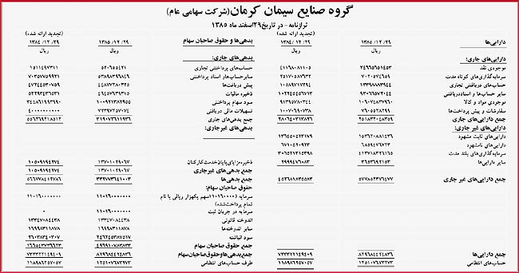
تراز نامه

Slide 19
استفاده از نسبت جاری برای تجزیه تحلیل
از بحث های قبل به سه نتیجه میرسیم
1-نقدینگی بیش از آنکه به سطح نقد ومعادل های نقد بستگی داشته به جریان نقدی مورد انتظار بستگی دارد
2- بین مانده حسابهای سرمایه در گردش والگویی احتمالی جریان نقد آتی ,رابطه مستقیمی وجود ندارد .
3- خطی مشی های مدیریتی مربوط به دریافتنی ها وموجودی کالا ؛در مرتبه اول به دنبال استفاده از دارایی سودده وکارا است ودر مرتبه دوم به دنبال نقدینگی است

Slide 20
تجزیه تحلیل مقایسه ای
در این تجزیه تحلیل هر مولفه تشکیل دهنده ای سرمایه در گردش ونسبت جاری به شاخص تبدیل میشود ودر طول زمان برسی میشود.
ودر ان تفسیر با احتیاط انجام میشود چون تغییرات درا ین نسبت لزوما به مفهوم تغییرات در نقدینگی یا عملکرد عملیاتی شرکت نیست .برای مثال در طی دوره رکود ممکن است پرداخت بدهی های شرکت انجام شود وادامه یابد در حالی که که موجودی کالا ودریافتنی اضافه یابد در نتیجه نسبت جاری افزایش یابد وبرعک در یک دوره رونق اقتصادی افزایش درمالیات پرداختنی می تواند نسبت جاری را کاهش دهد وتوسعه شرکت میتواند همواره موفقیت عملیاتی است که میتواند سرمایه در گردش بزرگتری را ایجاد کند .
مثال:تجربه دو برابر شدن دارایی های جاری وچهار برابر شدن بدهی جاری بدون تغییر در سرمایه گردش نشان داده شده است کاهش 50درصدی نسبت جاری نشان دهنده بحرا نقدینگی ایست .
سال 1 سال2
دارای های جاری 300000 600000
بدهی جاری 100000 400000
سرمایه در گردش 200000 200000
نسبت جاری 3 1.5

Slide 21
مدیریت نسبت جاری
مطلبی است که تخلیگر باید به توجه کافی داشته باشد هرچه به پایان دوره نزدیک تر می شویم فشار مدیریت برای وصول در یافتنی ؛ پس گزفتن مساعده های پرداختنی به کارکنان کاهش موجودی کالا وتاخیر در خرید معمولی افزایش می یابد
عواید حاصل از این فعالیت برای پرداخت بدهی ها جاری مورد استفاده قرار میگیرد
افزایش نسبت جاری با پرداخت بیش از موعد 50000 میلیون ریال از بدهی جاری
پیش پرداخت پس از پرداخت
دارایی های جاری 200000 150000
بدهی های جاری 100000 50000
سرمایه در گردش 100000 100000
نسبت جاری 2 3

Slide 22
قاعده تجربی تجزیه وتحلیل
یک قاعده تجربی بسیار رایج ان است که اگر نسبت جاری 2 یا بیشتر باشد شرکت از نظر مالی مستحکم تر است اما اگر کمتر از 2 باشد ریسک نقدینگی آن بالاست این معیار زمانی 2/5 بود این تغییر در قاعده تجربی ممکن است به دلیل محافظه کاری از سوی وام دهندگان وبه خصوص بانک ها باشد واگر 2 باشد نماینگر وجود 2 ریال دارای جاری در دسترسی برای 1 ریال بدهی جاری می باشد
وبه دو دلیل این نسبت قابل اعتماد نیست
1– کیفیت دارای های جاری وترکیب بدهی های جاری از نسبت جاری بیشتر است (برای مثال دوشرکت نسبت جاری برابری دارند به دلیل مولفه متفاوت تشکیل دهنده ای سرمایه در گردش , اساسا می تواند ریسک های متفاوتی داشته باشند .
2- الزمات سرمایه در گردش باشرایط صنعت و طول چرخه تجاری خالص شرکت تغییر می کند .

Slide 23
نسبت جاری برای صنایع منتخب (نسبت)

Slide 24
تجزیه و تحلیل خالص چرخه تجاری
سرمایه گذاری مطلوب در موجودی کالا وارتباط بین شرایط اعتباری فروشندگان ومشتریان سرمایه در گردش یک شرکت را تحت تاثیر قرار می دهند محاسبه آن به شرح زیر است
همان گونه که مشاهده می کنید صورت و مخرج کسر ها با یگدیگر ساز گاری دارند حسابها دریافتنی گزارش شده برای فروش بر فروش روزانه تقسیم می گردد موجودی کالای گزارش دربهای تمام شده به بهای تمام شده کالای فروش رفته روزانه تقسیم می شود وحساب هایی پرداختنی گزارش شده برای خرید ها, بر خرید های روزانه تقسیم میشود با وجود ی که تعداد روزها برای مبناهای متفاوتی محاسبه می شوند اما برآورد انجام شده از خالص چرخه تجاری بر مبنای سازگار (روز ها)قرار دارد تحلیل نشان میدهد که فروش های انجام گرفته به مدت 40 روز به شکل حساب های دریافتنی هستند کالای در دسترس 56/24 روز نزد شرکت باقی می مانند واعتبار اعطایی فروشندگان برای پرداخت وجه کالای خریداری شده فقط 30 روز می باشد
هرچه چرخه تجاری طولانی تر شود سرمایه در گردش بیشتری مورد نیاز است کاهش در زمان حسابهای دریافتنی یا نگهداری موجودی کالا سرمایه در گردش مورد نیاز را کاهش میدهد

Slide 25
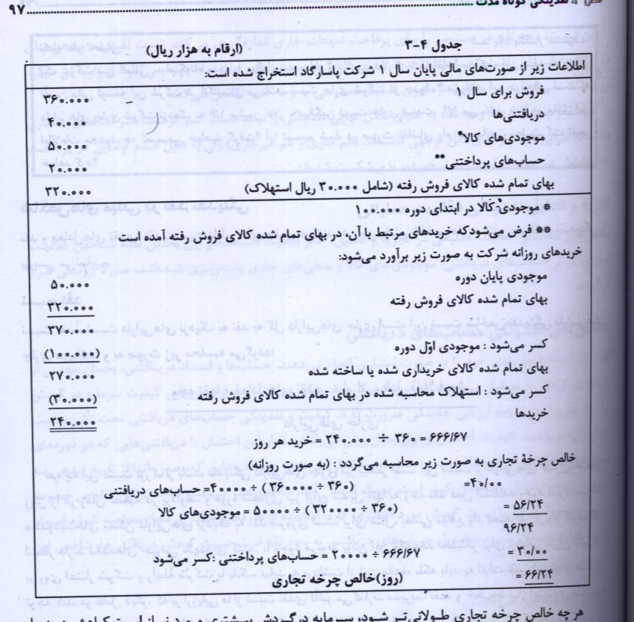

Slide 26
تجزیه تحلیل روند فروش ها
تجزیه تحلیل نقدینگی جاری , باید به همراه روند فروش انجام گیرد . برای تبدیل موجودی های کالا به نقد یا دریافتنی ها, فروش ضروی است . وحرکت رو به بالا در فروش نمایانگر تبدیل موجودی های کالای بیشتری به دارایی های نقدینه است .کاهش فروش ,تبدیل موجودی های کالا به داراییهای نقدینه را به تاخیر می اندازد

Slide 27
شاخص مبتنی بر نقد
نسبت نقد :نسبت دارای نزدیک به نقد به کل دارای جاری
وجه نقد +معادل های نقد +اوراق بهادار قابل فروش
دارایی های جاری
هرچه قدر بزرگ تر نقدینگی دارایی های جاری نیز بیشتر

Slide 28
نسبت نقد به بدهی های جاری
نسبت نقد به بدهی های جاری :نسبت دارای نزدیک به نقد به بدهی جاری
وجه نقد + معادل های نقدی +اوراق بهادار قابل فروش
بدهی های جاری
این نسبت ,وجه نقد در دسترسی رابرای پرداخت تعهدات جاری اندازه گیری می کند

Slide 29
گردش حسابهای دریافتنی
آسان ترین را ه برای بدست اوردن میانگین حسابهای دریافتنی , جمع حسابهای دریافتی اول وپایان دوره وسپس تقسیم رقم بدست امد به عدد 2 می باشد
خالص فروش های اعتباری
میانگین حساب های در یافتنی

Slide 30
گردش دریافتنی ها برای صنایع منتخب
مقایسه سال به سال تغییرات در نسبت گردش دریافتنی

Slide 31
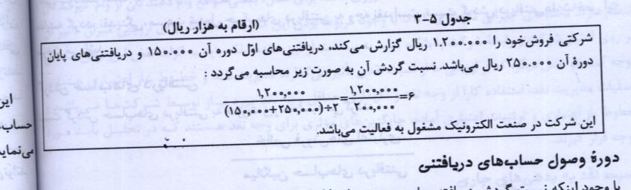
مثال

Slide 32
دوره وصول حسابهای دریافتنی
دوره وصول دریافتنی ها تعدادروز هایی وصول حساب ها (واسناد) دریافتنی ؛ طول خواهد کشید را (به طور میانگین ) اندازه گیری میکنند
میانگین فروش روزانه فروش /360
360
دوره وصول =
گردش حسابهای در یافتنی
باا ستفاده از از جدول 3-5 360/6 =60 روز

Slide 33
دوره وصول مطلالبات برای صنایع منتخب

Slide 34
تفسیر شاخص نقدینگی در یافتنی
نسبت های گردش حساب های دریافتنی ودوره وصول با میانگین های صنعت ویا شرایط اعتباری اعطایی توسط شرکت مقایسه می شوند
مثال: در صورتی که شرایط اعتباری معمول برای فروش 40 روز ومیانگین دوره 75 روز محاسبه شده باشد حداقل یکی از حالت زیر رخ میدهد .
1- ضعف در وصول 2- تاخیر در پرداخت های مشتریان 3- بحران مالی
تعداد روزهای که از تاریخ ایجاد بدهی می گذرد
جاری 30-0 60-31 90-61 بیش از 90 روز
حساب های دریافتنی - - ریا ل --ریا ل - -ریال --ریال -- ریال

Slide 35
افزایش در این نسبت در طول زمان کاهش قابلیت وصول دریافتنی را نشان می دهد
مطالبات مشکوک الوصول برآورده شده
حسابهای دریافتنی ناخالص

Slide 36
شاخص های گردش موجودی
دربیشتر شرکت ها نگهداری سطح مشخصی از موجودی ها ضروی است اگر موجودی های کالا کافی نباشد حجم فروش از آن مقدار که می توان به دست آورد کمتر خواهد می شود واز طرف دیگر مازاد موجودی های کالا هزینه انبار بیمه مالیات نایاب شدن وخرابی فیزیکی را به همراه دارد همچنین این مازاد وجوهی را که می توان در جایی دیگر با قابلیت سوددهی بالاتر به کار برد حبس میکند به علت ریسک بالایی نگهداری موجودی های کالا ونقدینگی کمتر آنها در مقایسه با دریافتنی ها به عنوان دارای جاری با حداقل نقدینگی شناخته میشود
بهای تمام شده کالای فروش رفته
گردش موجودی کالا =
میانگین موجودی کالا

Slide 37
میانگین روز های فروش رفته موجودی کالا
شاخص دیگرگردش موجودی کالا , که در ارزیابی خط مشی خرید یا تولید سودمند است میانگین تعداد روزهای فروش موجودی کالا می باشد نسبت روزهای فروش موجودی کالا یه صورت زیر محاسبه می گردد
موجودی کالا پایان دوره 360
میانگین بهای تمام شده فروش روزانه گردش موجودی کالا
بهای تمام شده کالاهای فروش رفته
360

Slide 38
گردش موجودی کالا با استفاده از فروش برای صنایع منتخب

Slide 39
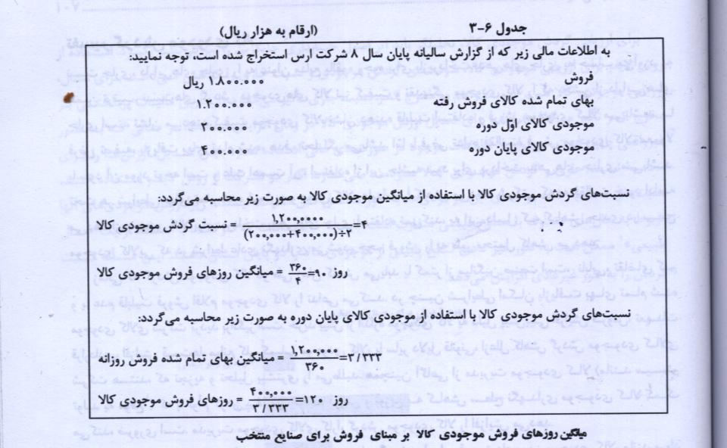

Slide 40
میانگین روز های فروش موجودی کالا بر مبنای فروش برای صنایع منتخب

Slide 41
تفسیر گردش مالی
کیفیت موجودی کالا نشان دهنده قابلیت استفاده و فروش موجودی کالا می باشد با فرض تصفیه بازیافت بهای تمام شده ,هدف تحلیگر ی باشد اما با فرض تداوم فعالیت فروش موجودی کالا معمولا با سود آن مرد توجه است وعلت اهمیت ان استفاده از این حاشیه سود برای پرداخت بدهی جاری است حت هر شرایطی بهای تمام شده فروش موجودی کالا, عایدات راکاهش نمی دهد شرکتی که به فعالیت خود ادامه می دهد از موجودی کالا برای پرداخت بدهی های جاری استفاده نمی کند به این دلیل که کاهش جدی در سطح موجودی کالایی که در شرایط عادی نگهداری می شود حجم فروش را بطور محتمل کاهش می دهد
گردش موجودی کالا مقیاسی برای نقدینگی است که سرعت تبدیل موجودی کالا را به وجه نقد اندازه گیری میکند یک شاخص نقدینگی سودمند موجودی کالا دوره تبدیل یا چرخه عملیات می باشد این شاخص برای به دست اوردن مدت زمان تبدیل موجودی کالا به وجه نقد دوره وصول مطالبات را با میانگین روزهای فروش موجودی کالا ترکیب میکند با استفاده از محاسبات قبلی دوره تبدیل به صورت زیر مخاسبه می شود
میانگین روزهای فروش موجودی کالا 90
دوره وصول مطالبات 60 این محاسبه نشان میدهد فروش اعتباری
چرخه عملیات 150 150 روز به طول می انجامد

Slide 42
دوره تبدیل برای صنایع منتخب

Slide 43
تسویه بدهی جاری
از دو جهت دارای اهمیت است
1- بدهی جاری تعیین می کنند که ایا مازاد دارایی جاری بر بدهی جاری یک حاشیه ایمنی کافی ایجاد میکند یا خیر
2- بدهی جاری برای محاسبه سرمایه در گردش ارز دارایی های جاری کسر میشوند
کیفیت بدهی جاری
فوریت پرداخت بدهی های جاری در شرکت به یک اندازه نمی باشد در تمام شرکت ها بدهی مالیاتی مختلفی داریم که بدون فشارهای مالی, باید در اسرع وقت پرداخت کنیم
کیفیت بدهی جاری به درجه فوریت پرداخت ان بستگی دارد .

Slide 44
روزهای خرید در حسابهای پرداختنی
نسبت روز های خرید در حسابهای پرداختنی , شاخصی است که دامنه حسابهای پرداختنی جاری وسررسید نشده را نشان میدهد
حسابهای پرداختنی
روزهای خرید در حسابهای پرداختنی =
360 /خریدها
خرید=بهای تمام شده کالای فروش رفته تعدیل شده +موجودی کالایی پایان دوره –موجودی کالای اول دوره

Slide 45
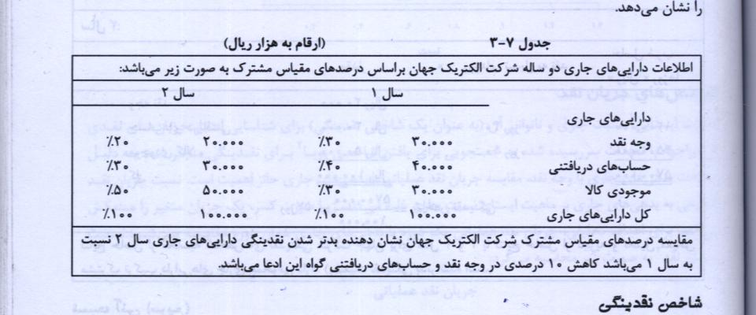
ترکیب دارای جاری

Slide 46
شاخص نقدینگی ها
شاخص نقدینگی به صورت روزها بیان می شود واز یک مکانیسم وزنی پیروی میکند سودمندی آن به درستی مفروضات ضمنی در فرآیند وزن دهی بستگی دارد افزایش در شاخص نشان دهنده بدتر شدن وضعیت نقدینگی است اما کاهش آن بیانگر بهتر شدن آن است شاخص نقدینگی با احتیاط تفسیر میشود این شاخص عددی بودن معنی مستقیم است وزمانی بامعنی است که با دیگری مقایسه شود این معیار به عنوان شاخص تغییر دوره نقدینگی و یا به عنوان شاخص مقادیر نقدینگی نسبی شرکتها سودمند است .

Slide 47
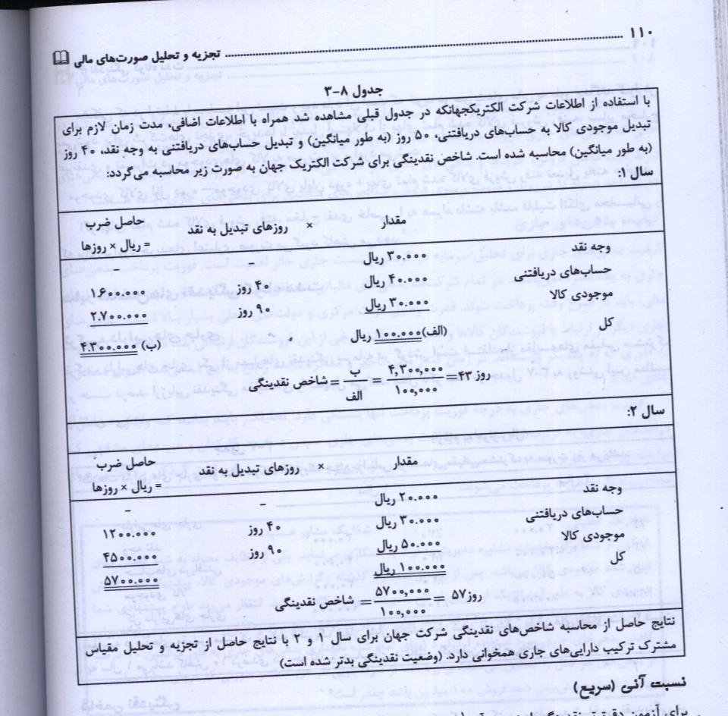

Slide 48
نسبت آنی (سریع)
برای آزمون دقیق تر نقدینگی از نسبت آنی استفاده می شود این نسبت دارایی را شامل میشود که قابلیت تبدیل سریع به نقد دارند وبه صورت زیر محاسبه میشوند
وجه نقد + معادل های نقد +اوراق بهادار قابل فروش +حسابهای دریافتنی
بدهی های جاری

Slide 49
نسبت سریع برای صنایع منتخب
(بدهی جاری/ حسابهای دریافتنی+وجه نقد)

Slide 50
شاخص های جریان های نقد
ماهیت ایستای نسبت جاری وناتوانی آن (به عنوان یک شاخص نقدینگی)برای شناسایی اعتبار جریان های نقد در مواجهه با تعهدات سررسیده شده به جسجوی برای یافتن شاخص های پویا برای نقدینگی منجر میشود به دلیل پرداخت بدهی های جاری با وجه نقد ,مقایسه جریان نقدی عملیاتی با بدهی های جاری اهمیت دارد
جریان نقد عملیاتی
بدهی جاری

Slide 51
مثال
فرض کنید جریان ند عمایاتی شرکتی برای سال یک 805.2میلیون ریال وبدهی های جاری آن شرکت 127 میلیون ریال می باشد نسبت جریان نقد آن به صورت زیر محاسبه می گردد
805.2
0.63 =
1278 نسبت جریان نقدی عملیاتی به بدهی های جاری 0.4 یا بیشتر مناسب ومعمول است

Slide 52
انعطاف پذیری مالی
علاوه بر ابزار های معمول تحلیلی برای نقدینگی کوتاه روش کیفی دیگری نیز وجود این روش معمولا انعطاف پذیری مالی شرکت را توصیف میکنند به این معنا که توانایی وام گیری ا ز منابع مختلف؛ افزایش سرمایه مالکانه ,فروش وانتقال دارایی های یا اصلاح سطح وهدایت عملیا ت برای موا جهه با شرایط متغییر می باشد ظرفیت وام گیری شرکت ها به عوامل مختلفی بستگی دارد مثل شرایط بازار اعتبار وروندها بستگی دارد
عوامل که در انعطاف پذیری نقش دارد
1-نرخ اسناد تجاری اوراق قرضه سهام ممتاز 2- هر گونه محدویت یرای فروش دارایی ها 3- وسعتهزینه های احتیاطی و4- توانایی پاسخگویی سریع به شرایط متغییر (برای مثال اعتصاب -تغییر تقا ضا- وقفه در منابع عرضه )

Slide 53
تجزیه وتحلیل اگر – آنگاه
تکنیک سود مندی برای ردیابی تاثیر تغییرات در شرایط یا خطی مشی های منابع نقدی شرکت می باشد تجزیه تحلیل (اگر-آنگاه )بااستفاده از اطلاعات مربوط به شرکت فناوری در 29 اسفند نمایش داده شده است
این شرکت رشد 10 درصدی رایرای فروش سال دوم پیش بینی کرد است به جز استهلاک که ثابت است بقیه اقلام درآمدی وهزینه ای 10 درصدی افزایش می یابند همه هزینه ها به هنگام تحمل به صورت نقدی پرداخت می شوند وموجودی کالا در پایان سالدوم 150000000 ریال برنامه ریزی میشود شرکت انتظار دارد اسناد پرداختنی آن 50000000 ریال ومالیات پرداختنی مانده صفر داشته باشد نگهداری حداقل مانده نقدی 50000000ریالی ,خط مشی مدیریت شرکت می باشد

Slide 54
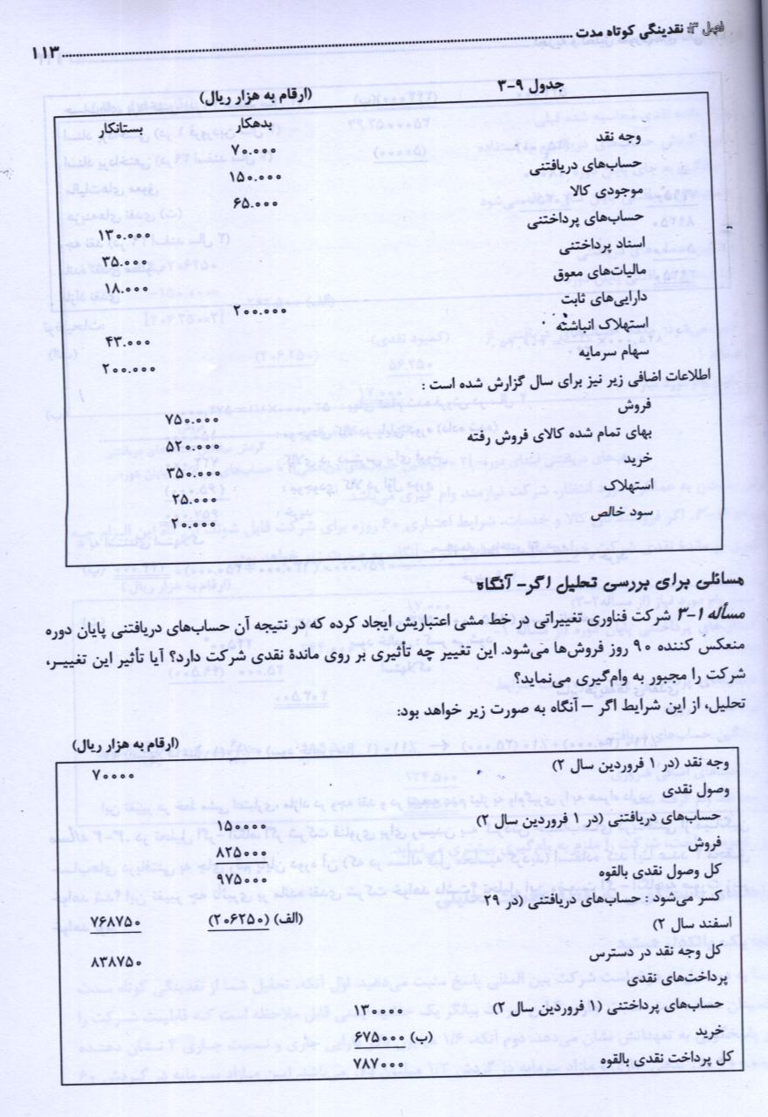

Slide 55
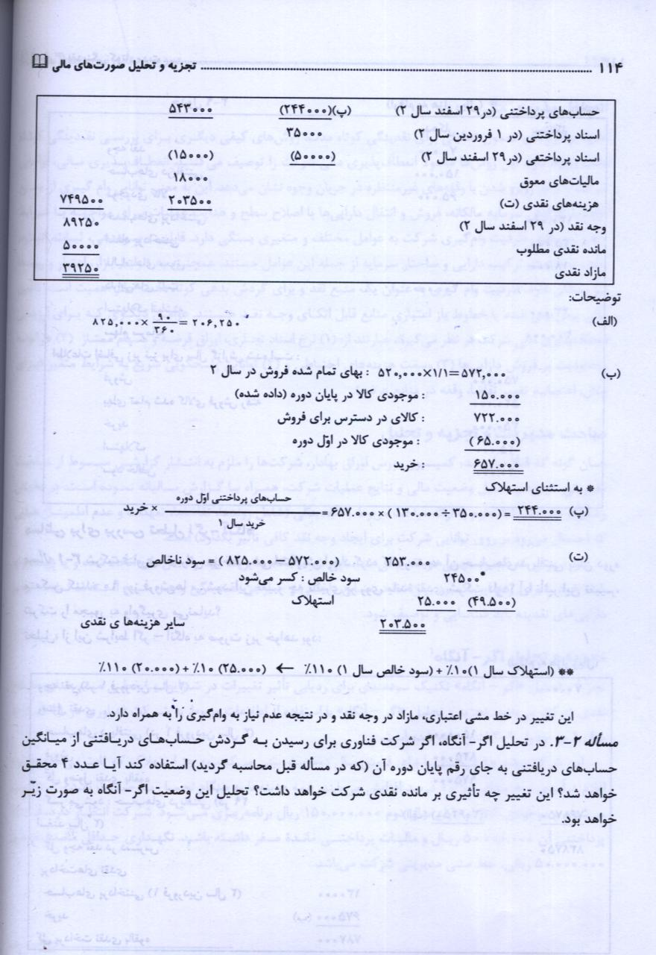

Slide 56
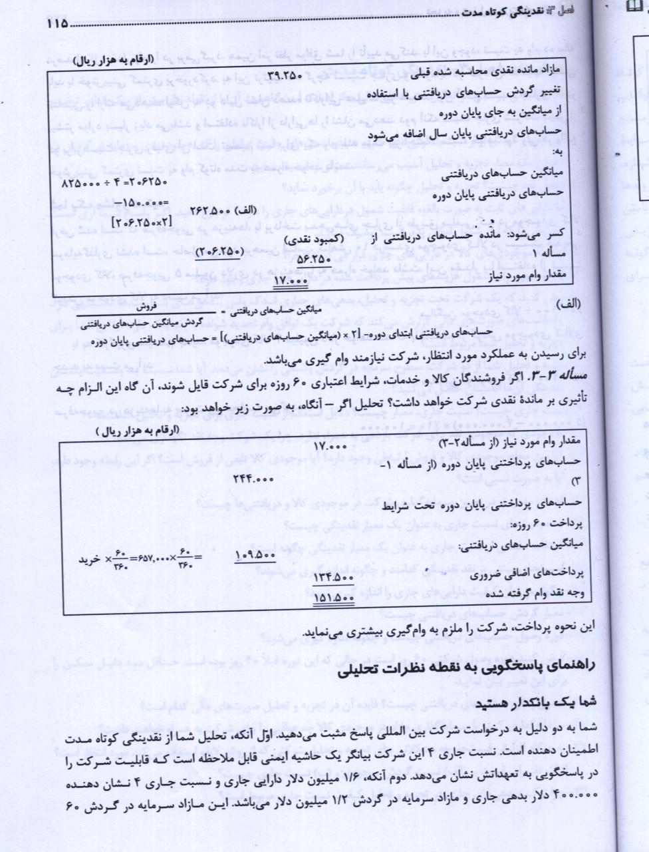

Slide 57


Slide 58
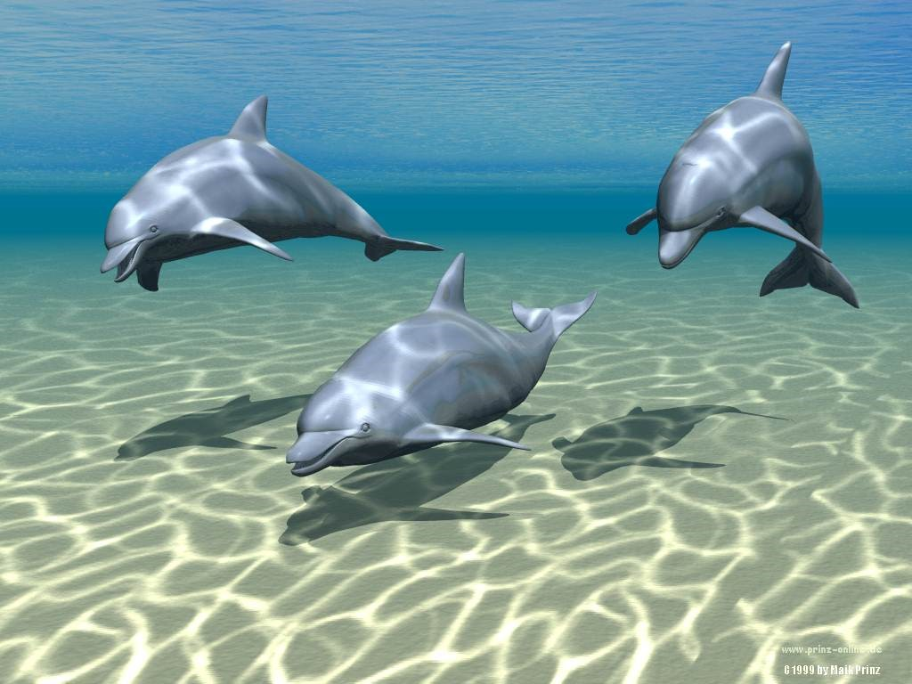
با تشکر فراوان از توجه شما

